Slide 2
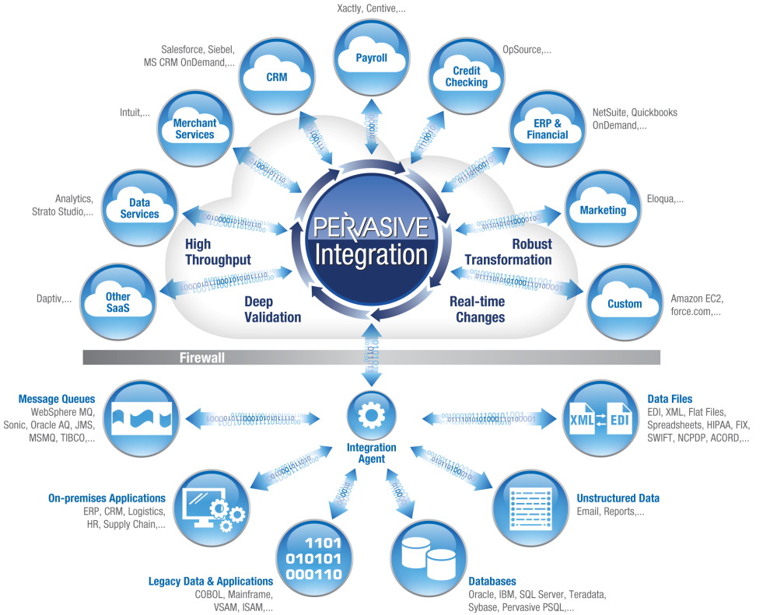
Prawo IT w ubezpieczeniach

Slide 3
Tytułem wstępu

Slide 4
Prawo ubezpieczeń a IT
IT
PRAWO
Prawo autorskie
RODO
PAN
Notes:
Artykuł 32 RODO
Bezpieczeństwo przetwarzania
1. Uwzględniając stan wiedzy technicznej, koszt wdrażania oraz charakter, zakres, kontekst i cele przetwarzania oraz ryzyko naruszenia praw lub wolności osób fizycznych o różnym prawdopodobieństwie wystąpienia i wadze zagrożenia, administrator i podmiot przetwarzający wdrażają odpowiednie środki techniczne i organizacyjne, aby zapewnić stopień bezpieczeństwa odpowiadający temu ryzyku, w tym między innymi w stosownym przypadku:
a)pseudonimizację i szyfrowanie danych osobowych;
b)zdolność do ciągłego zapewnienia poufności, integralności, dostępności i odporności systemów i usług przetwarzania;
c)zdolność do szybkiego przywrócenia dostępności danych osobowych i dostępu do nich w razie incydentu fizycznego lub technicznego;
d)regularne testowanie, mierzenie i ocenianie skuteczności środków technicznych i organizacyjnych mających zapewnić bezpieczeństwo przetwarzania.
2. Oceniając, czy stopień bezpieczeństwa jest odpowiedni, uwzględnia się w szczególności ryzyko wiążące się z przetwarzaniem, w szczególności wynikające z przypadkowego lub niezgodnego z prawem zniszczenia, utraty, modyfikacji, nieuprawnionego ujawnienia lub nieuprawnionego dostępu do danych osobowych przesyłanych, przechowywanych lub w inny sposób przetwarzanych.
3. Wywiązywanie się z obowiązków, o których mowa w ust. 1 niniejszego artykułu, można wykazać między innymi poprzez stosowanie zatwierdzonego kodeksu postępowania, o którym mowa w art. 40 lub zatwierdzonego mechanizmu certyfikacji, o którym mowa w art. 42.
4. Administrator oraz podmiot przetwarzający podejmują działania w celu zapewnienia, by każda osoba fizyczna działająca z upoważnienia administratora lub podmiotu przetwarzającego, która ma dostęp do danych osobowych, przetwarzała je wyłącznie na polecenie administratora, chyba że wymaga tego od niej prawo Unii lub prawo państwa członkowskiego.
Prawo autorskie – prawo do software’u, częściowo – prawo do baz danych (+ odrębna ustawa) przenoszenie praw, licencjonowanie, odpowiedzialność za działanie software’u, prawo umów (o dzieło, zlecenia).
E-commerce – prawo ochrony konsumenta, np. odstępowanie od umów zawieranych na odległość.

Slide 5
Nowe technologie w ubezpieczeniach a problemy prawne
AI
Waterfall vs. agile
Cloud
Blockchain
IoT
Notes:
Techniki szyfrowania, anonimizacji, pseudonimizacji!!!
Profilowanie

Slide 6
Ubezpieczenia w chmurze

Slide 7
Regulacja outsourcingu do chmury obliczeniowej a branże
Ubezpieczenia, banki
Prawo, medycyna
Inne
Ilość regulacji

Slide 8
Regulacje, regulacje…
Komunikat KNF 2017 => zgodność z:
przepisami prawa,
regulacjami zewnętrznymi i wewnętrznymi,
przyjętymi przez podmiot nadzorowany standardami.
Notes:
Status prawny komunikatu KNF
Status prawny dyrektyw KNF
Przepisy prawa – podsystem unijny – tarcie na styku prawa polskiego wewnętrznego i jego podsystemu unijnego: co, jeśli sprzeczność? Jaki jest status orzeczeń TSUE?
Co, jeśli przyjęte standardy sprzeczne z aktualnym prawem?
Czym są dyrektywy KNF? (art. 137 pkt 5 ustway z dnia 29 sierpnia 1997 r. prawo bankowe); wytyczne z 16.12.2014 dot. … w z.u. i z.r. - wydane na podstawie art. 2 i 4 ust. 1 pkt 2 ustwy z dnia 21.7.2006 o nadzorze finansowym (zadania KNF). O obu KNF sam „ZBIÓR DOBRYCH PRAKTYK”.
Nie są źródłem prawa powszechnie obowiązującego ani aktem prawa wewnętrznego. „Rekomendacje Komisji mają charakter wyłącznie pośrednio wiążący. De lege lata adresaci rekomendacji (a zatem banki krajowe) są bowiem związani wyłącznie przepisami prawa powszechnie obowiązującego nakazującymi im zapewnić ostrożne i stabilne zarządzanie bankiem (zob. np.: art. 6a ust. 4 pr.b.), nie są natomiast związani bezpośrednio treścią rekomendacji, która wskazuje na sposób dokonywania wykładni tych przepisów przez Komisję.” „de lege lata w przypadku nierespektowania przez bank treści rekomendacji takie działanie banku będzie interpretowane przez Komisję jako naruszenie przepisów prawa powszechnie obowiązującego statuujących nakaz ostrożnego i stabilnego zarządzania bankiem. W konsekwencji bank, który nie będzie respektował treści rekomendacji, poniesie odpowiedzialność administracyjną za naruszenie przepisów prawa powszechnie obowiązującego statuujących wobec banków ogólny obowiązek ostrożnego i stabilnego zarządzania. „Projektodawca bezpośrednio i wprost wskazał na możliwość nierespektowania przez adresatów (zakłady ubezpieczeń i zakłady reasekuracji) treści rekomendacji, z jednoczesnym zastrzeżeniem, że w obliczu takiego nierespektowania na zakładzie ubezpieczeń i zakładzie reasekuracji spoczywa ciężar przekonującego wskazania tego, jaki jest motyw nierespektowania treści rekomendacji i zapewnienia, by realizowany był cel regulacyjny rekomendacji. Powyższe prowadzi do sformułowania konkluzji, iż z punktu widzenia Komisji najważniejsze jest nie tyle respektowanie treści postanowień rekomendacji, ale wypracowanie celu regulacyjnego, którego realizacji służy rekomendacja. Adresaci rekomendacji w obrębie rynku ubezpieczeń będą mieli zatem prawo wyboru odnośnie tego, czy dany cel regulacyjny zostanie przez nich wypracowany zgodnie z brzmieniem postanowień rekomendacji (poprzez respektowanie treści postanowień rekomendacji), czy też winny sposób – oczywiście zgodny z treścią odpowiednich przepisów prawa powszechnie obowiązującego „

Slide 9
Studium przypadku

Slide 10
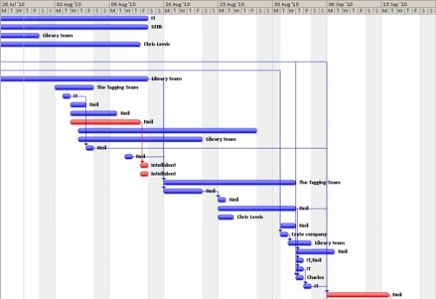
Przychodzi IT do Legal…
„Mam duży projekt integrujący lokalne rozwiązania IT
z rozwiązaniami centrali…”
PROCEDURA
LEGALNOŚĆ
RODO I TAJEMNICA UBEZPIECZENIOWA
Notes:
Komunikat KNF 2017 „Nadzór oczekuje, że podmiot nadzorowany już w fazie planowania wykorzystania Usługi przeprowadzi prace umożliwiające osiągnięcie zgodności z obowiązującymi przepisami prawa i regulacjami zewnętrznymi”.
Legal jest niezbędne w toku całego projektu i powinno mieć jasno wyznaczone zadania w materiałach projektowych, np. wskazanie wymogów proceduralnych wraz z terminami wynikających z szeroko rozumianych regulacji prawnych (w tym – soft law), udział w analizie SWOT, przygotowanie lub ocena umowy, kontakt z firmą państwa trzeciego lub/i prawnikami USA lub innego państwa trzeciego w celu uzyskania wymaganej przez Komunikat KNF 2017 opinii, współpraca z IOD.
Obowiązek notyfikacji
Obowiązek prowadzenia ewidencji umów,
Dodatkowe obowiązki wynikające z regulacji wenwnętrznej
RODO nie wymusza przechowywania danych w UE, to mit! Jest Tarcza Prywatności, a zatem transfer do USA jest zgodny z prawem. Przechowywanie danych w UE jest wymuszone innym wymogiem, a mianowicie zapewnieniem możliwości skutecznego wykonania nadzoru przez urzędy nadzorcze unijne, w tym przez KNF.
Komunikat KNF 2017 c.d.
Obowiązek dokonania „oceny (w formie opinii prawnej), kiedy i po d jakimi warunkami, dostawca jest zobowiązany przekazać odpowiednie dane organ państw lub stronom trzecim (w oparciu o regulacje obowiązuje w kraju dostawcy) i jakie powiadomienie podejmuje się dostarczyć podmiotowi nadzorowanemu, w celu spełnienia zobowiązania, w szczególności w sytuacji, kiedy dostawca, który pomimo deklaracji przetwarzania danych na terenie UE, będzie zobowiązany w określonych okolicznościach do przekazywania danych poza granice UE, z uwagi na prawo lokalne dla głównej siedziby dostawcy tudzież wykonywania przez niego działalności”
! Specyfika międzynarodowego zasięgu prawa USA.
Legal – sprawdzenie wymagań dotyczących umowy z dostawcą (lista kilkudziesięciu punktów, w tym – prawo właściwe!

Slide 11
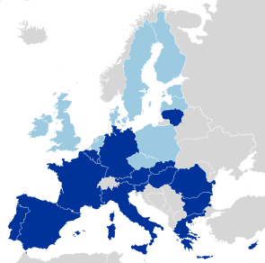
Dlaczego legal nie daje prostych odpowiedzi na pytania IT?
Inflacja prawa
Wzrost specjalizacji
Prawo EU vs. Prawo krajowe
Brak dostępu do informacji wewnątrz organizacji
Brak regulacji chmury obliczeniowej
Niechęć do nawiązania współpracy
Notes:
Status prawny komunikatu KNF
Status prawny dyrektyw KNF
Przepisy prawa – podsystem unijny – tarcie na styku prawa polskiego wewnętrznego i jego podsystemu unijnego: co, jeśli sprzeczność? Jaki jest status orzeczeń TSUE?
Co, jeśli przyjęte standardy sprzeczne z aktualnym prawem?
Czym są dyrektywy KNF? (art. 137 pkt 5 ustway z dnia 29 sierpnia 1997 r. prawo bankowe); wytyczne z 16.12.2014 dot. … w z.u. i z.r. - wydane na podstawie art. 2 i 4 ust. 1 pkt 2 ustwy z dnia 21.7.2006 o nadzorze finansowym (zadania KNF). O obu KNF sam „ZBIÓR DOBRYCH PRAKTYK”.
Nie są źródłem prawa powszechnie obowiązującego ani aktem prawa wewnętrznego. „Rekomendacje Komisji mają charakter wyłącznie pośrednio wiążący. De lege lata adresaci rekomendacji (a zatem banki krajowe) są bowiem związani wyłącznie przepisami prawa powszechnie obowiązującego nakazującymi im zapewnić ostrożne i stabilne zarządzanie bankiem (zob. np.: art. 6a ust. 4 pr.b.), nie są natomiast związani bezpośrednio treścią rekomendacji, która wskazuje na sposób dokonywania wykładni tych przepisów przez Komisję.” „de lege lata w przypadku nierespektowania przez bank treści rekomendacji takie działanie banku będzie interpretowane przez Komisję jako naruszenie przepisów prawa powszechnie obowiązującego statuujących nakaz ostrożnego i stabilnego zarządzania bankiem. W konsekwencji bank, który nie będzie respektował treści rekomendacji, poniesie odpowiedzialność administracyjną za naruszenie przepisów prawa powszechnie obowiązującego statuujących wobec banków ogólny obowiązek ostrożnego i stabilnego zarządzania. „Projektodawca bezpośrednio i wprost wskazał na możliwość nierespektowania przez adresatów (zakłady ubezpieczeń i zakłady reasekuracji) treści rekomendacji, z jednoczesnym zastrzeżeniem, że w obliczu takiego nierespektowania na zakładzie ubezpieczeń i zakładzie reasekuracji spoczywa ciężar przekonującego wskazania tego, jaki jest motyw nierespektowania treści rekomendacji i zapewnienia, by realizowany był cel regulacyjny rekomendacji. Powyższe prowadzi do sformułowania konkluzji, iż z punktu widzenia Komisji najważniejsze jest nie tyle respektowanie treści postanowień rekomendacji, ale wypracowanie celu regulacyjnego, którego realizacji służy rekomendacja. Adresaci rekomendacji w obrębie rynku ubezpieczeń będą mieli zatem prawo wyboru odnośnie tego, czy dany cel regulacyjny zostanie przez nich wypracowany zgodnie z brzmieniem postanowień rekomendacji (poprzez respektowanie treści postanowień rekomendacji), czy też winny sposób – oczywiście zgodny z treścią odpowiednich przepisów prawa powszechnie obowiązującego „

Slide 12
Dziękuję za uwagę!
Paweł Żerański Kancelaria Radcy Prawnego
ul. Filtrowa 65 lok. 26, 02-055 Warszawa
T: +48 608 095 497
E: pzeranski@pzkancelaria.pro
Notes:
+48 608 095 497

